Slide 1

Car racing
Alessandra Carmanini
Ilaria Costa
Maria Costanza Giacona

Slide 2

Problema
Raggiungere il più velocemente possibile il traguardo senza uscire dalla pista

Slide 3
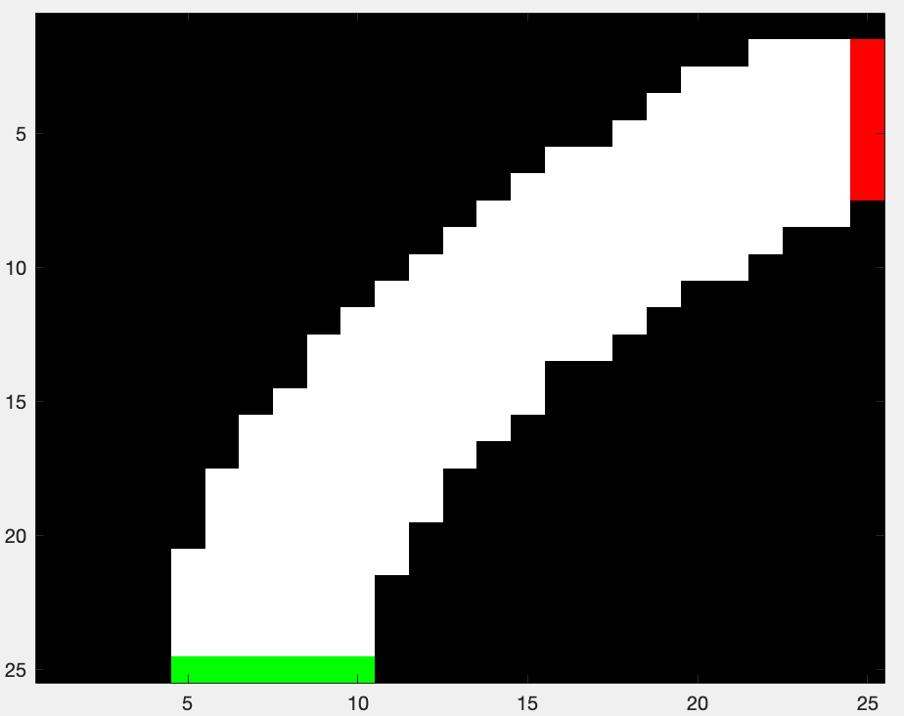
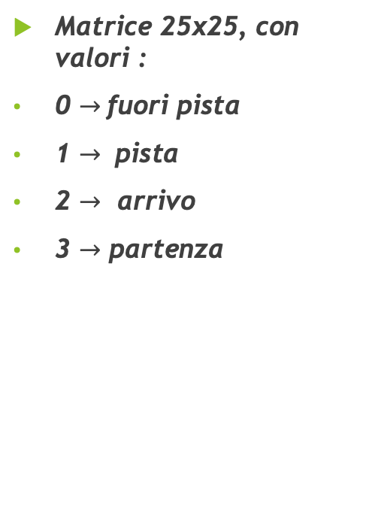
Mappa circuito
La partenza è rappresentata dalla linea verde; l’arrivo , invece, dalla linea rossa. La macchina viene inizializzata casualmente lungo la linea di partenza.
Matrice 25x25, con valori :
0 $→$fuori pista
1 $→$ pista
2 $→$ arrivo
3 $→$ partenza

Slide 4
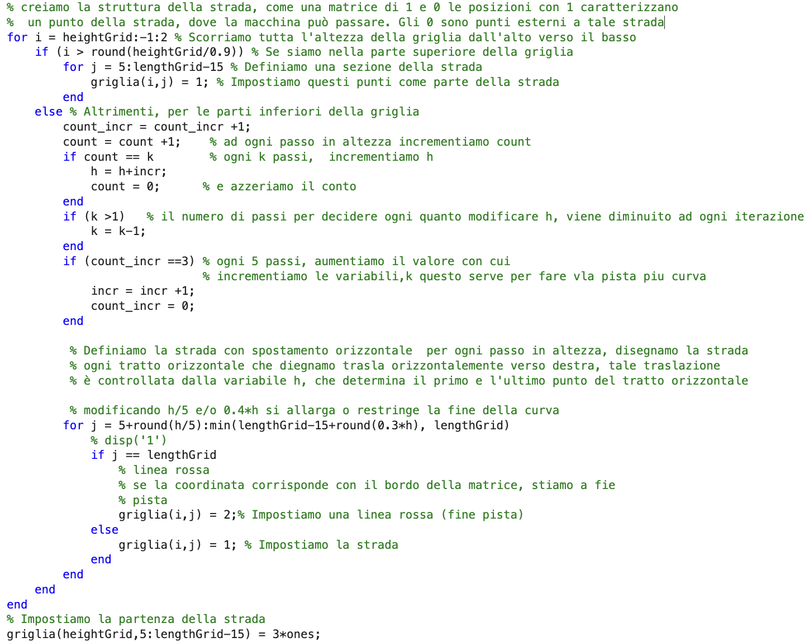
Matlab – creazione pista

Slide 5
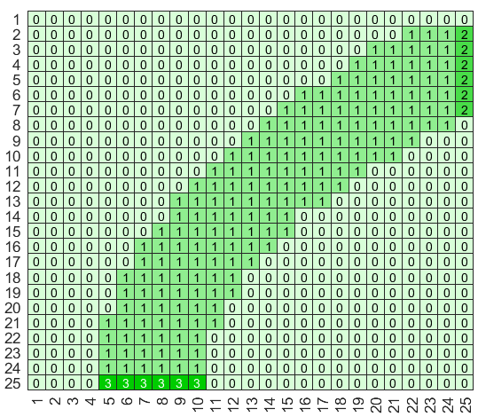
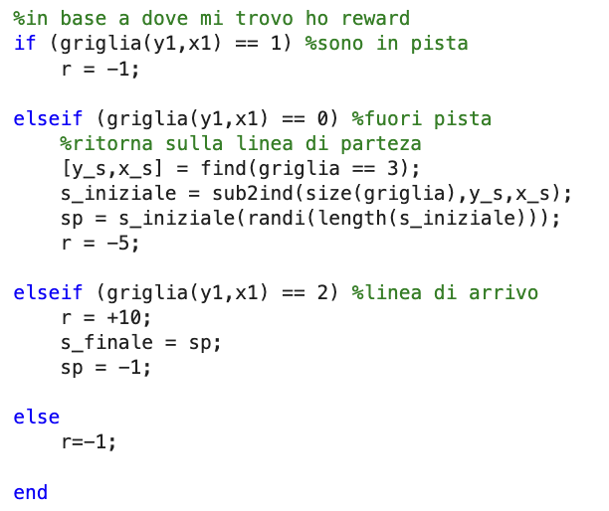
Descrizione modello
Nel modello il circuito è rappresentato dalla seguente matrice
Il valore di ogni cella permette di individuare lo stato successivo ed il rispettivo reward

Slide 6
Stato
Lo stato è modellato come in figura
definito da
velocità asse x
indice cella
velocità asse y

Slide 7
Azioni
La velocità non può assumere valori negativi, non è consentito muoversi verso il basso
azioni possibili
decremento velocità
aumento velocità
velocità invariata
destra
sinistra
alto
destra
sinistra
alto
destra
sinistra
alto

Slide 8
Azioni
La velocità sull’asse x e sull’asse y non possono essere contemporaneamente nulle
La velocità massima è pari a 5 mentre la velocità minima è pari a zero

Slide 9
Uscita dalla pista
In caso di uscita dalla pista la macchina si ritrova nuovamente sulla linea di partenza
Il reward non viene azzerato ma viene sommato un valore fortemente negativo

Slide 10

Reward
Il reward è pari a:
-5 in caso di abbandono pista
+10 in caso di arrivo
-1 altrimenti
Formula per calcolare il ritorno nei task episodici

Slide 11
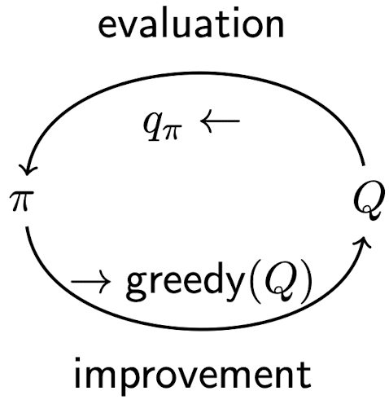
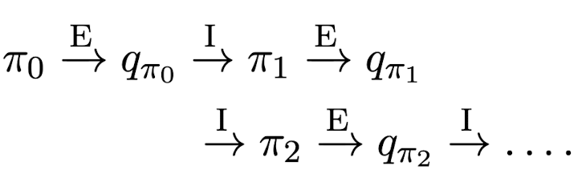
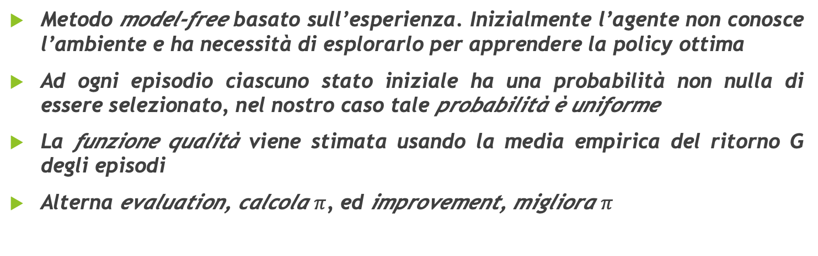
Metodo Monte Carlo
Metodo model-free basato sull’esperienza. Inizialmente l’agente non conosce l’ambiente e ha necessità di esplorarlo per apprendere la policy ottima
Ad ogni episodio ciascuno stato iniziale ha una probabilità non nulla di essere selezionato, nel nostro caso tale probabilità è uniforme
La funzione qualità viene stimata usando la media empirica del ritorno G degli episodi
Alterna evaluation, calcola $π$, ed improvement, migliora $π$

Slide 12
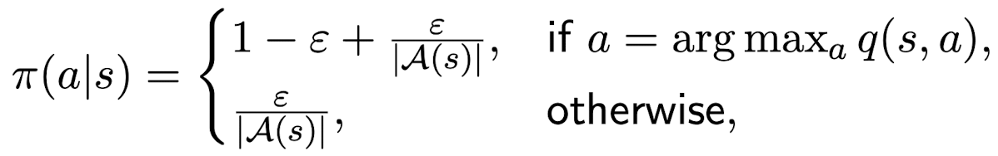
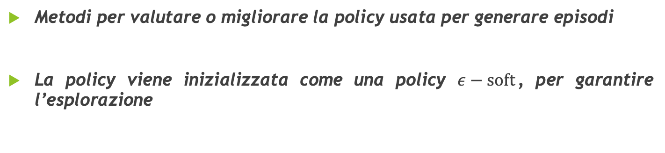
Metodi On-policy
Metodi per valutare o migliorare la policy usata per generare episodi
La policy viene inizializzata come una policy $ε−soft$, per garantire l’esplorazione

Slide 13
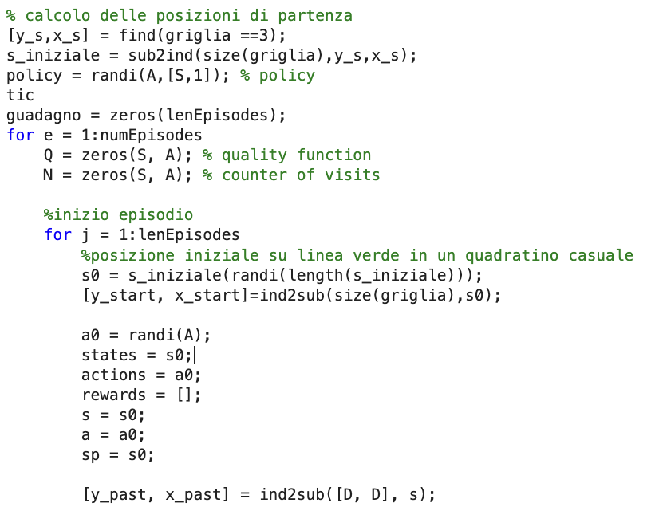
Matlab
Inizializziamo l’episodio

Slide 14
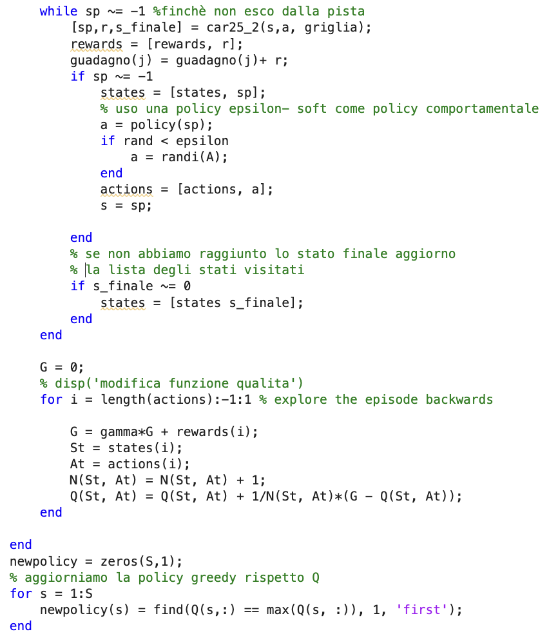
Matlab
Generazione episodi
Calcolo funzione qualità Q e ritorno G
Aggiornamento policy

Slide 15
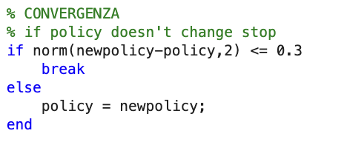
Matlab
L’algoritmo si arresta quando la nuova policy calcolata differisce da quella precedente per un valore prestabilito. Ciò indica che è stata raggiunta la policy ottima

Slide 16
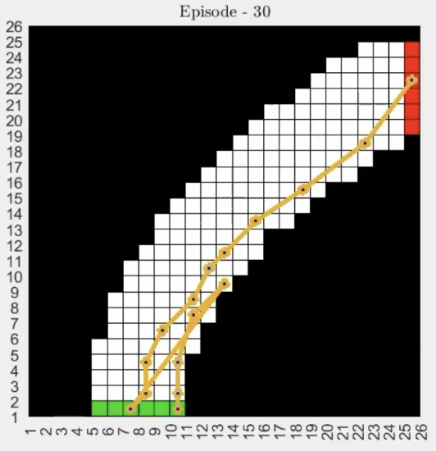
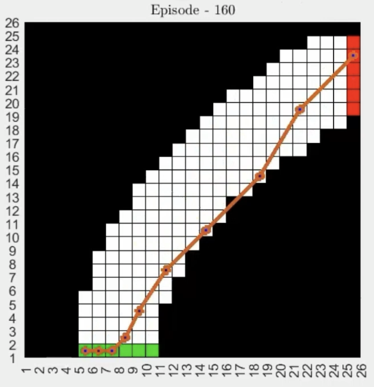
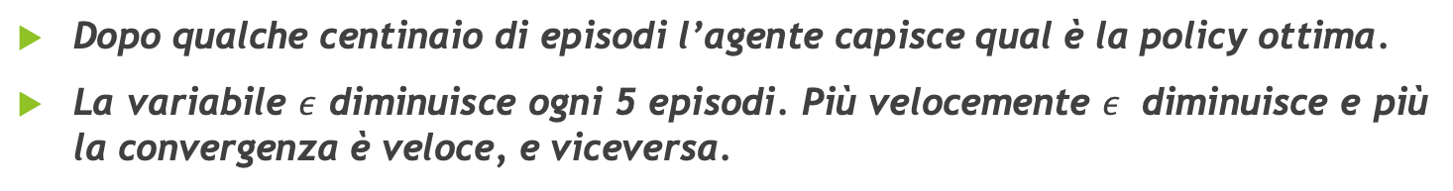
Risultati
Dopo qualche centinaio di episodi l’agente capisce qual è la policy ottima.
La variabile $ε$ diminuisce ogni 5 episodi. Più velocemente $ε$ diminuisce e più la convergenza è veloce, e viceversa.

Slide 17
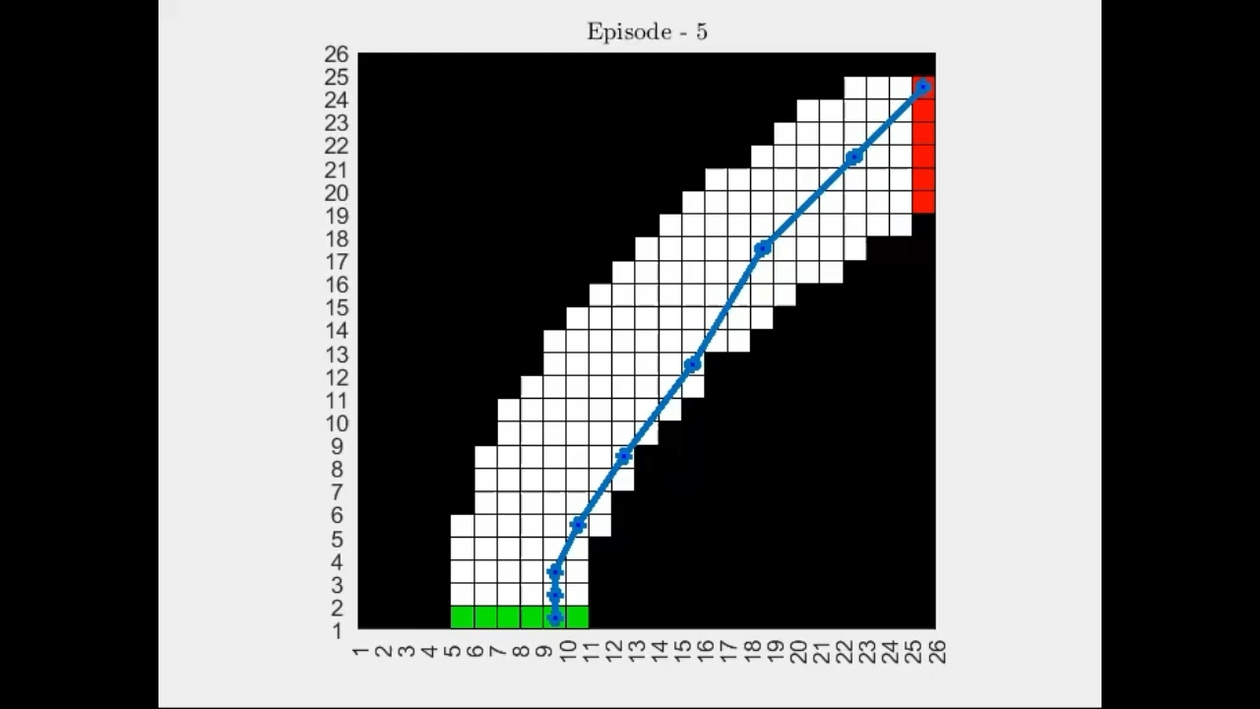
Risultati

